Slide 1
소담일기 ( 시각장애인을 위한 사진다이어리)
백하림 : 팀장, 서비스 기획, user 리서치
김대희 : 프론트엔드, UI, UX
서지성 : 서비스 및 BM 기획, QA
장은영 : 백엔드, 모델링 및 로더, API 구축
홍승완 : 백엔드, 프롬프트 엔지니어링, 서버

Slide 2
목차
> 문제정의
> 솔루션
> 핵심기능 및 사용자 유저 맵
> 시연영상
> 사용 기술 및 모델 설명
> 비즈니스 모델 및 수익화 전략

Slide 3
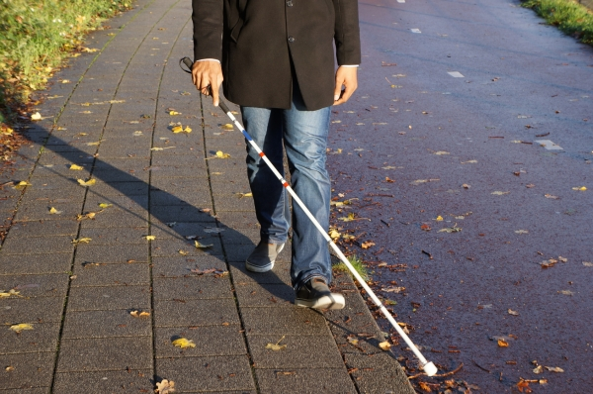
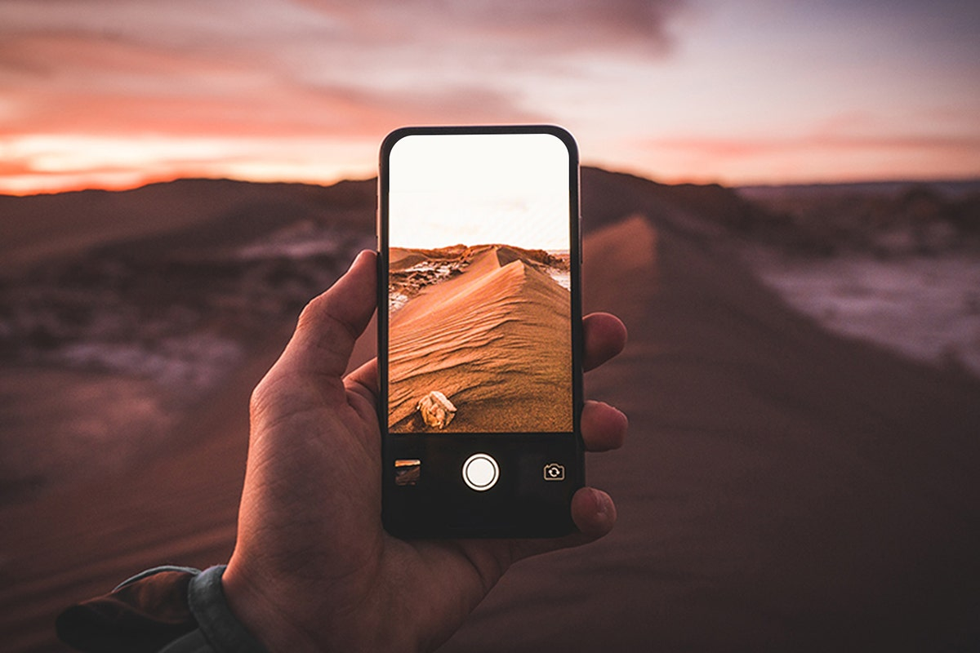

Slide 4
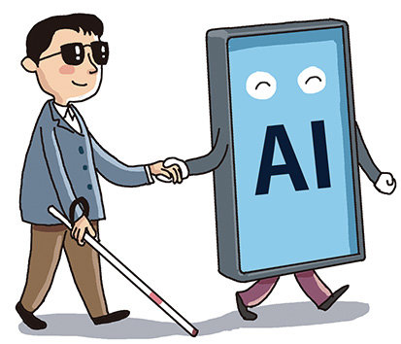

Slide 5
장애인 우울증, 비장애인의 3배
- 2024년도 장애인 건강보건통계 컨퍼런스 자료집 –
장애인 사회적 고립 수준 35.4%
-2023년 장애인 실태조사 결과 발표
/ 보건복지부 장애인정책과-

Slide 6
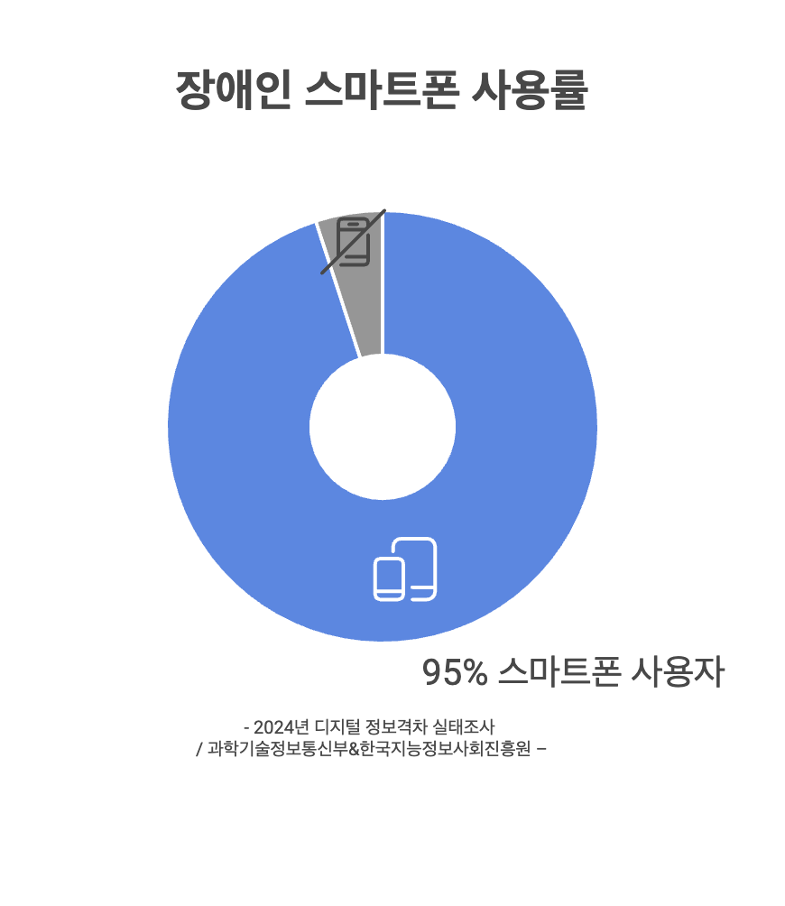
소통의 수단은 이미 있는데
여전히 단절되었다 느끼는
이유는 무엇일까?

Slide 7
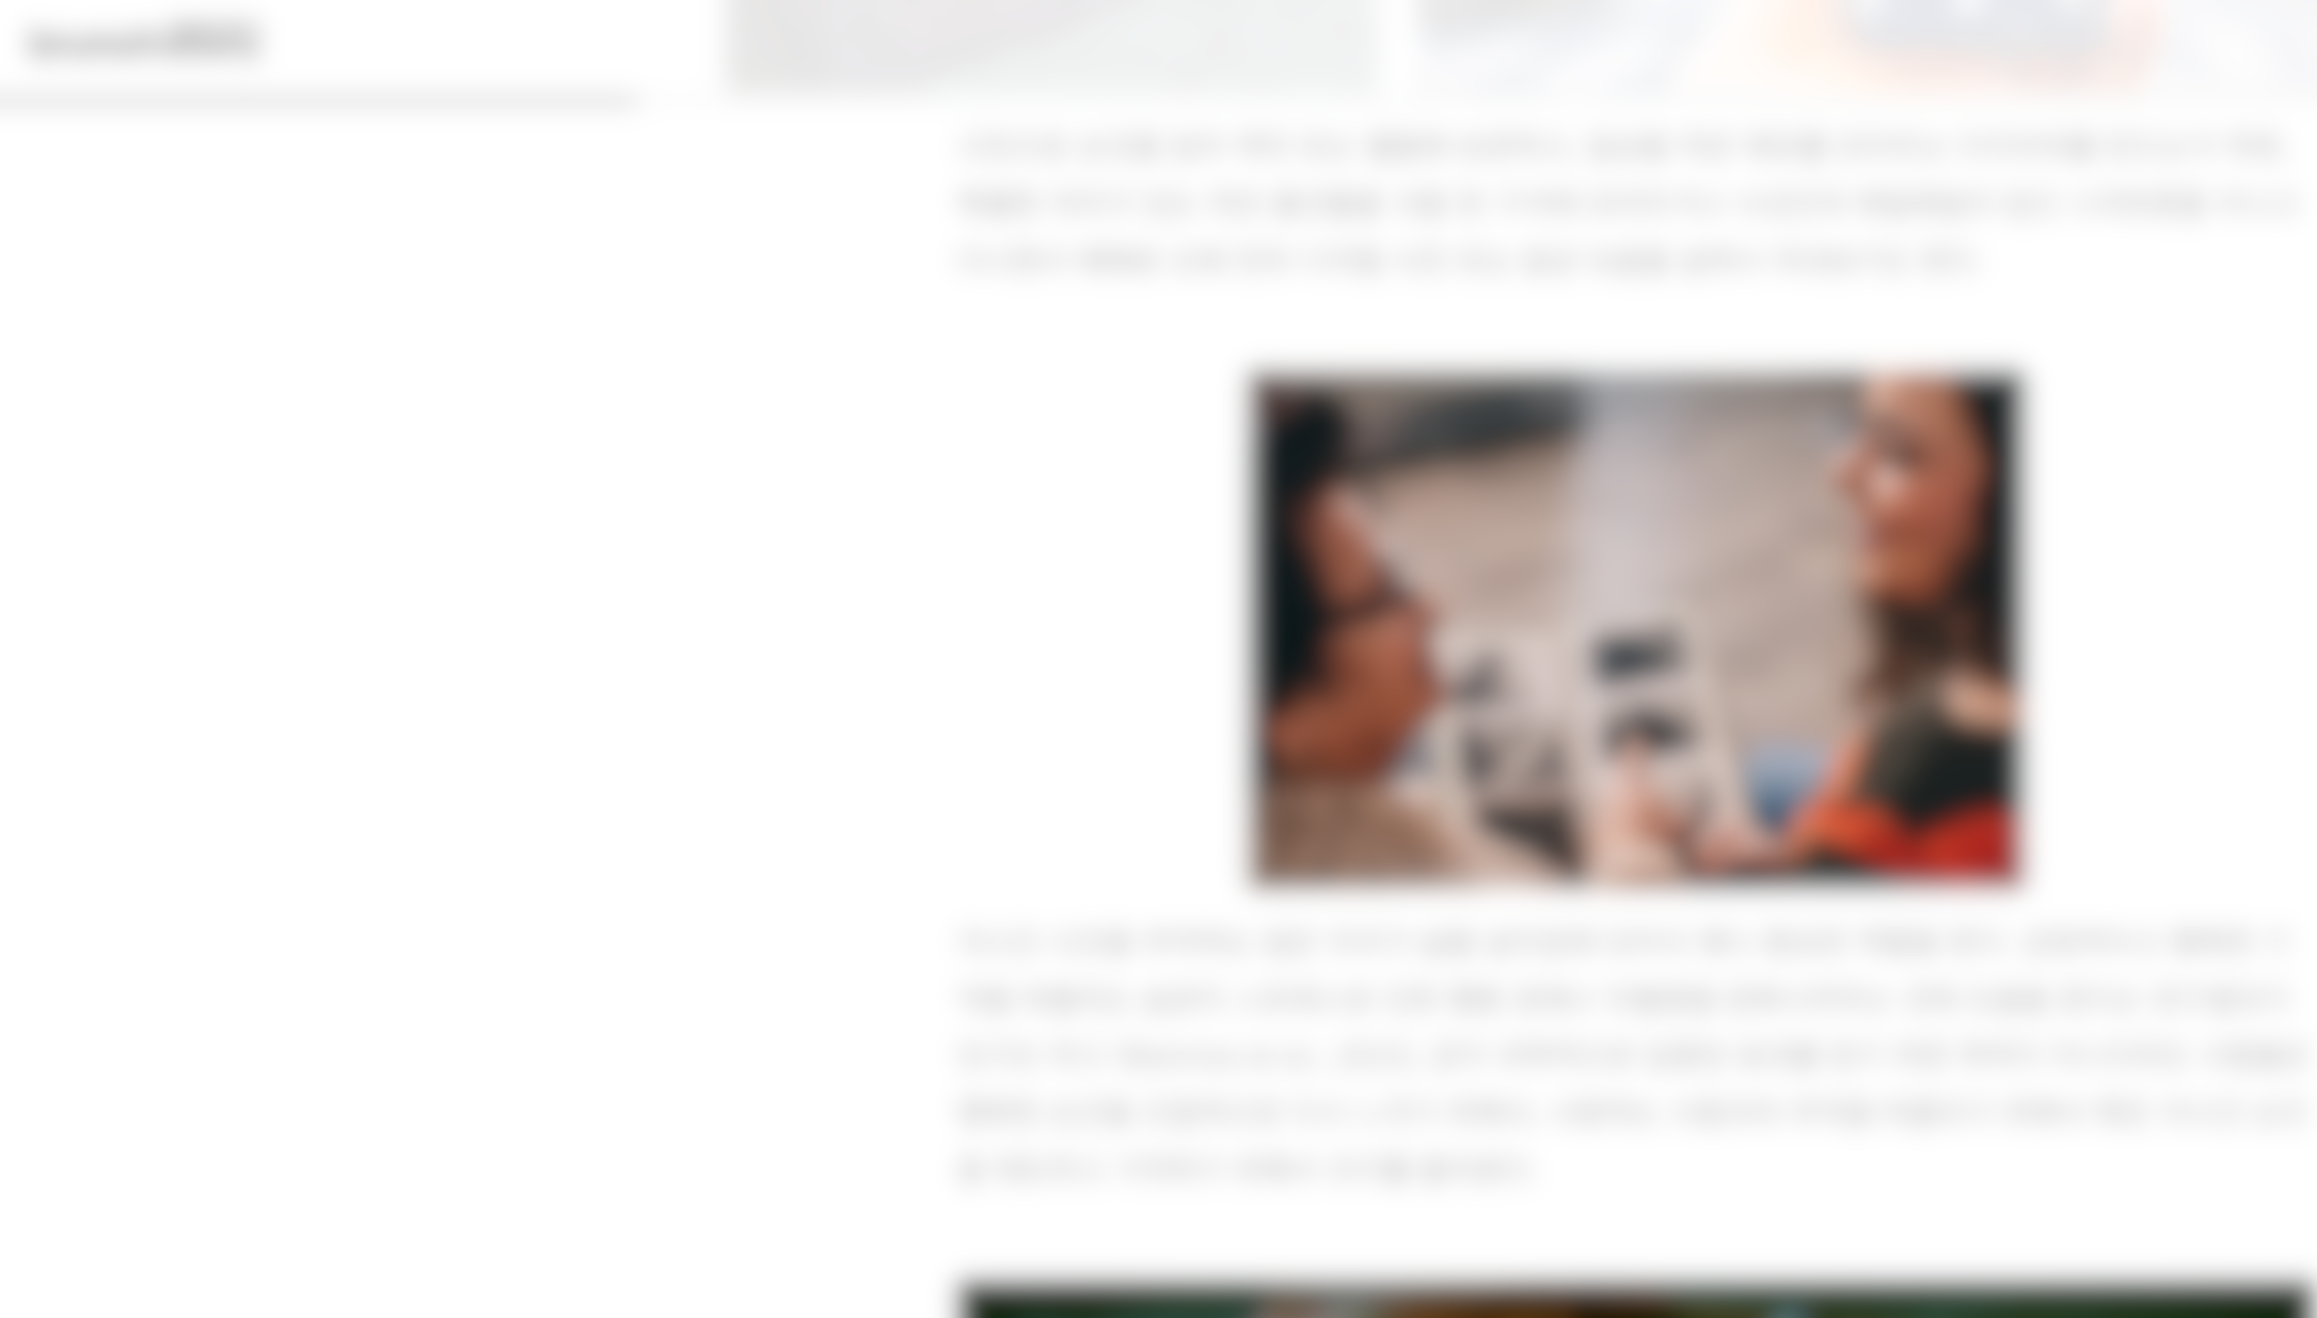
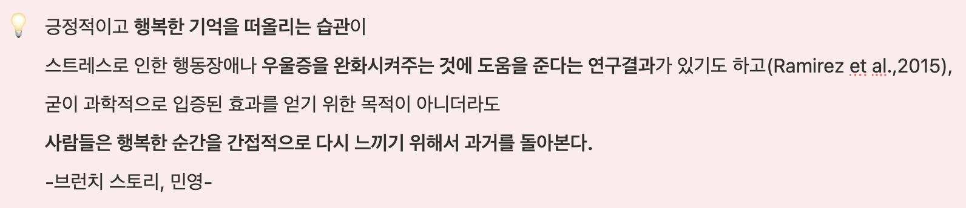
9명의 시각장애인을 인터뷰한
Software Engineer | HCI (Human-Computer Interaction) Researcher 가
남긴 기록을 통해 이유 중 하나를 찾을 수 있었다
https://brunch.co.kr/@minyoungyoo/6

Slide 8
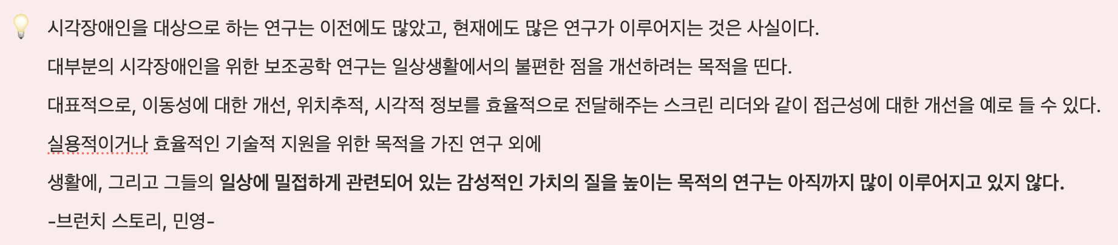
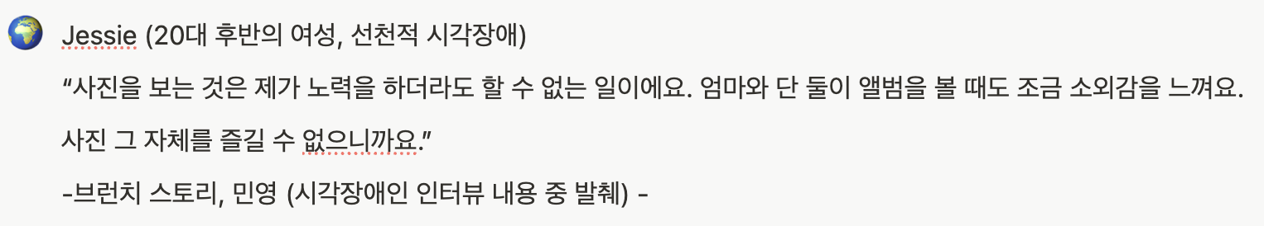
https://brunch.co.kr/@minyoungyoo/6

Slide 9
시각장애인에게도 추억의 사진은 있지만, 그 사진을 떠올릴 때 함께하는
주관적인 경험과 생생한 감각은 부족하다.

Slide 10
시각장애인의 과거 회상에 대한 경험을
어떻게 더 깊고 풍부하게 만들어 줄 수 있을까?

Slide 11
이를 해결하기 위해
단순한 사진 묘사가 아닌
나의 감정과 나의 언어로 기록하는
소담일기를 개발했다.

Slide 12


소담일기를 사용함으로써
SDG 3: 건강 및 웰빙 보장
- 정신 건강 향상
심리적 지원
SDG 10: 불평등 완화
- 디지털 접근성 격차 해소
- 경제·사회 참여 확대
인공지능 미디어 서비스를 사용함에 따라
삶의 질 만족도 2.6%point 상승시킬 것으로 기대
인터넷 상 콘텐츠 게시를 통한
사회 연결성 최대 46% 상승시킬 것으로 기대

Slide 13
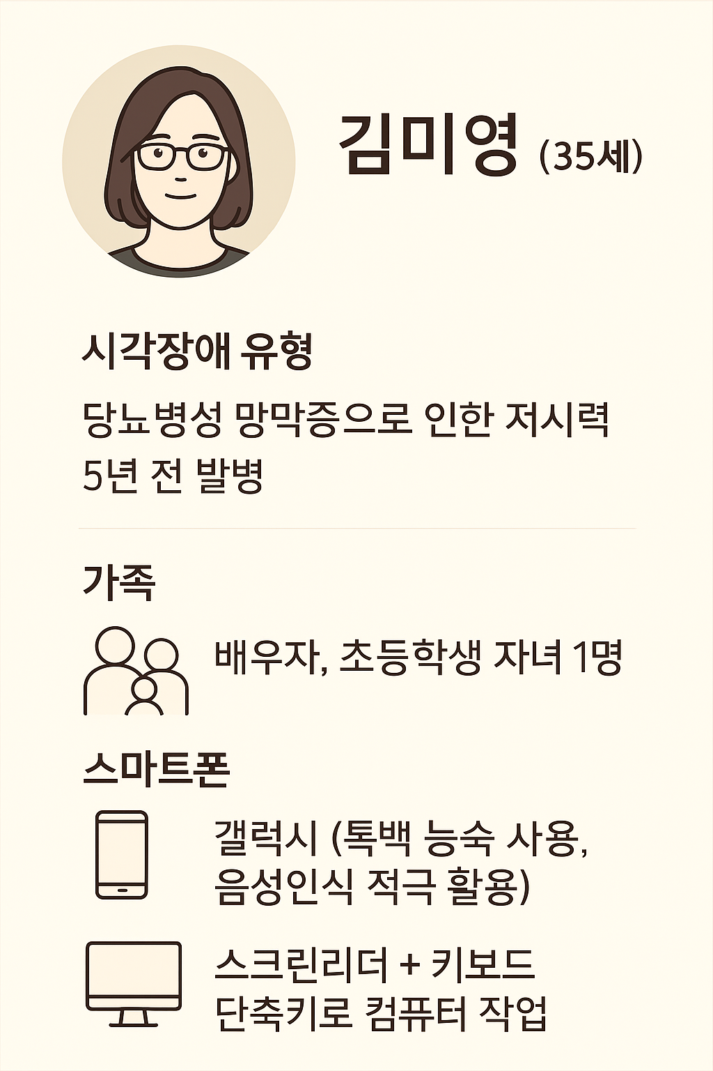
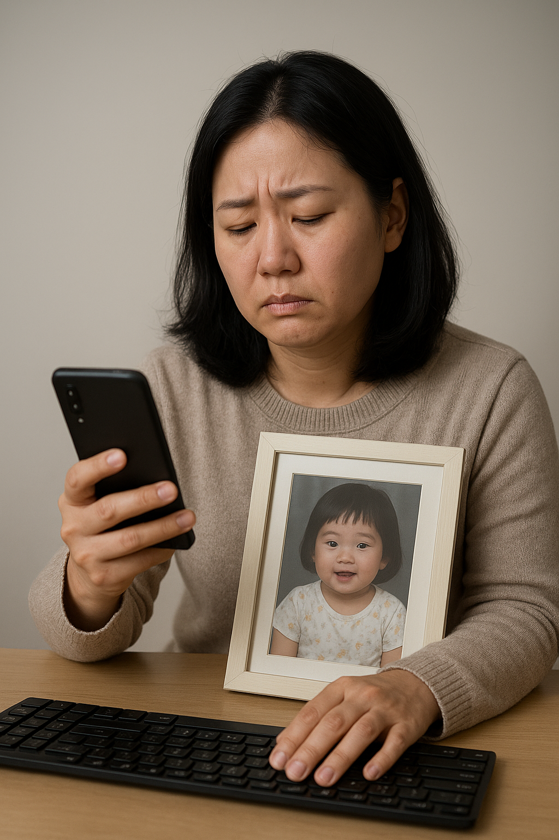
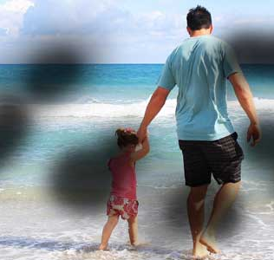
페르소나

Slide 14
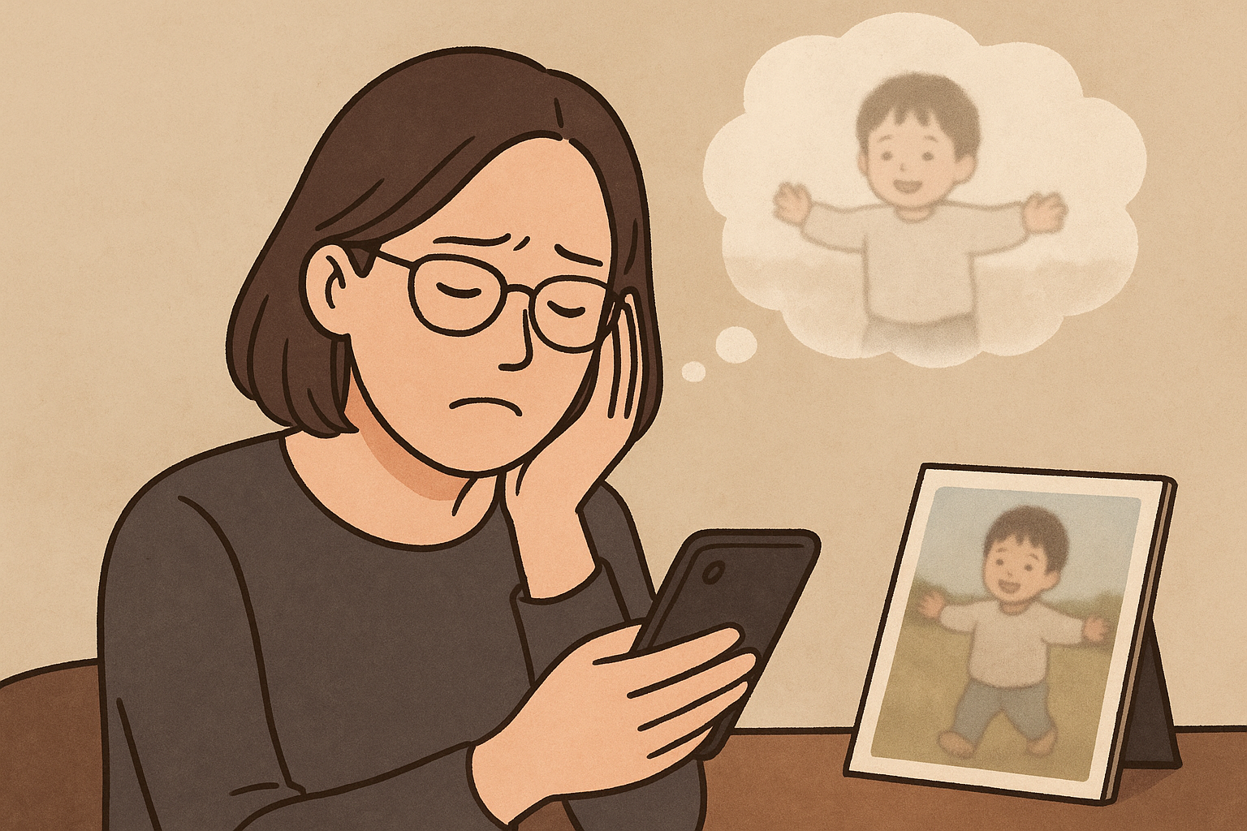
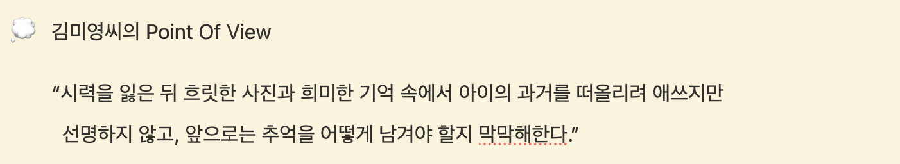
Need
1. 시각 대신 언어로 사진을 이해할 수 있는 묘사가 필요합니다
2.묘사한 사진을 다시 찾아서 볼 수 있는 수단이 필요합니다

Slide 15
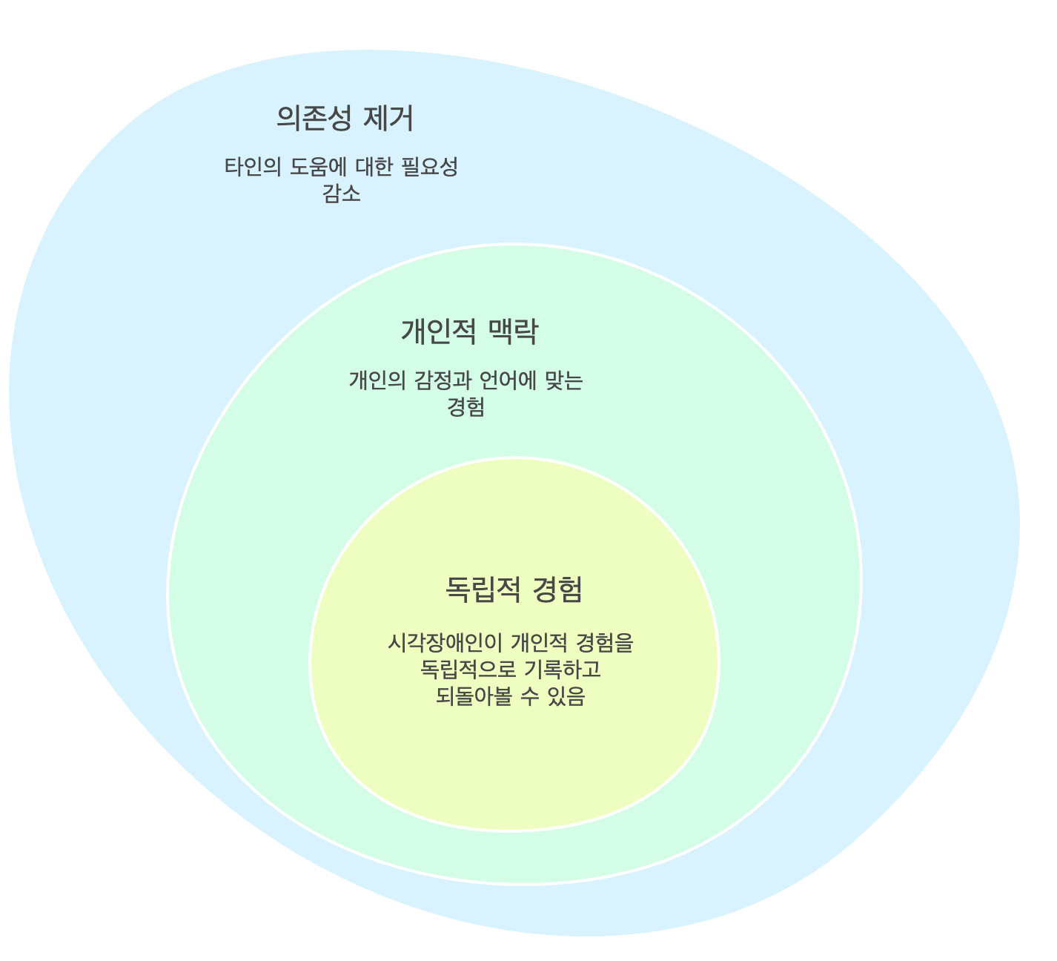
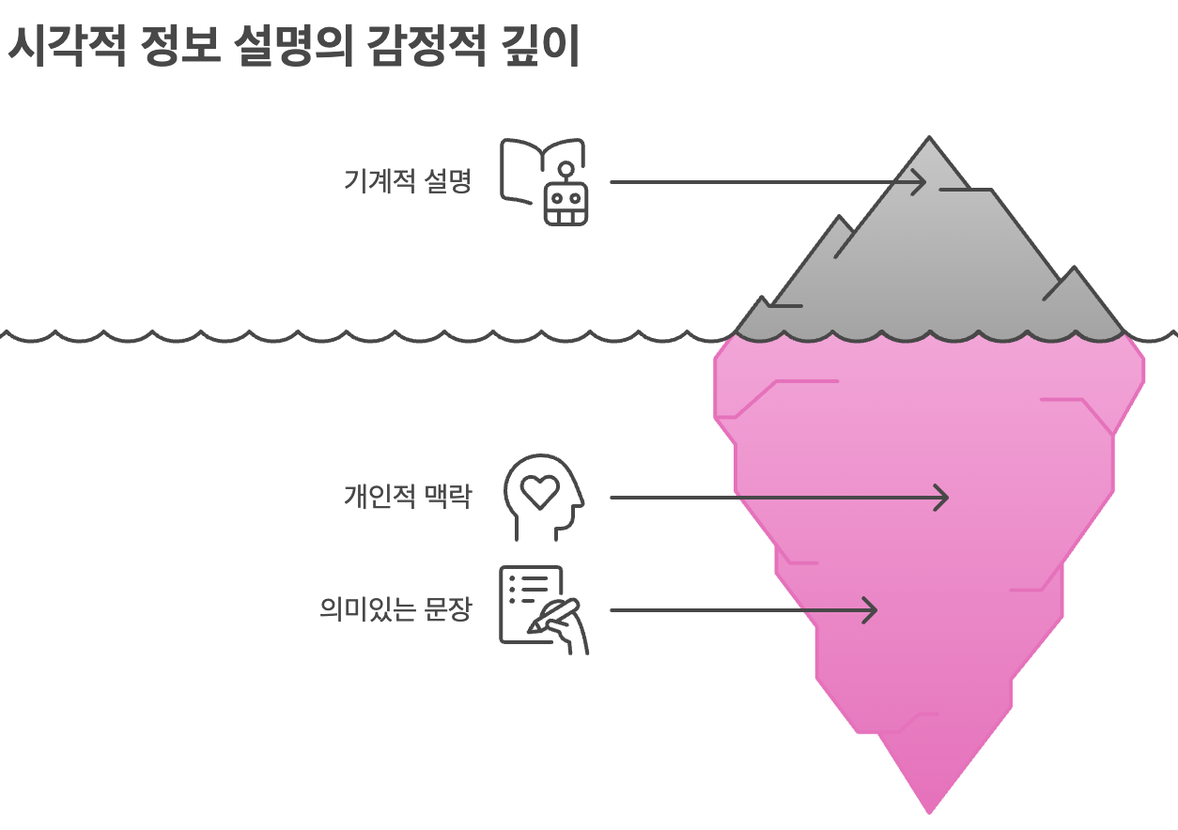
솔루션
기계적이고 감정 없는 톤 →
개인의 맥락과 감정에 맞는 의미있는 문장으로
타인에게 의존해야함 →
독립적으로 기록하고 되돌아볼 수 있는 서비스

Slide 16
핵심 기능 및 기술 설명

Slide 17
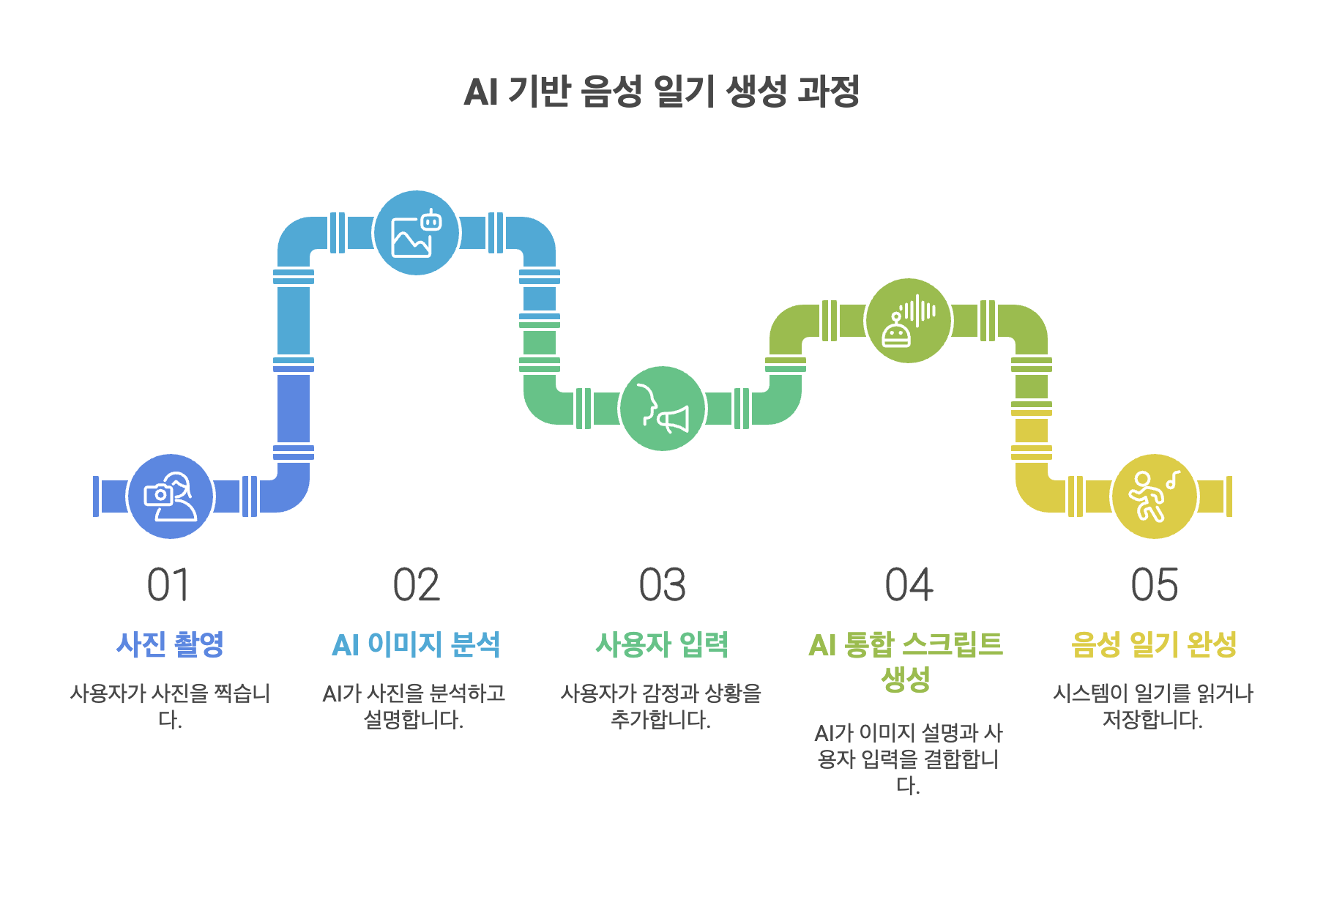

Slide 18
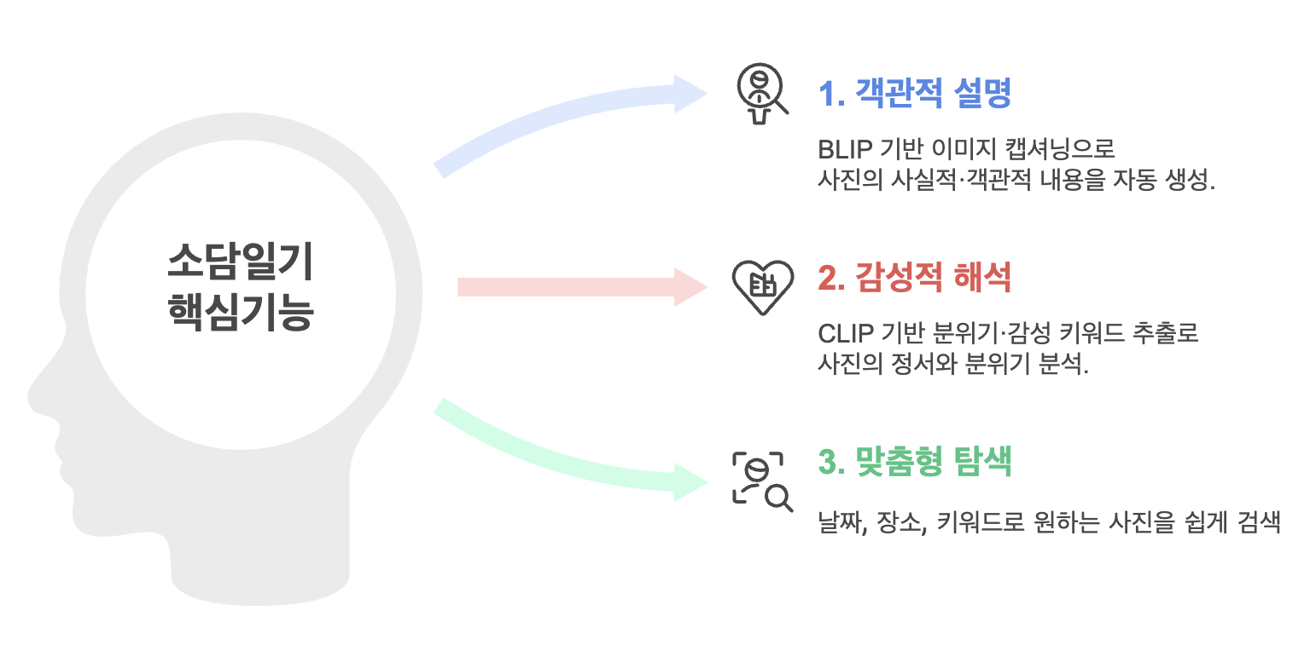

Slide 19
시연영상

Slide 20
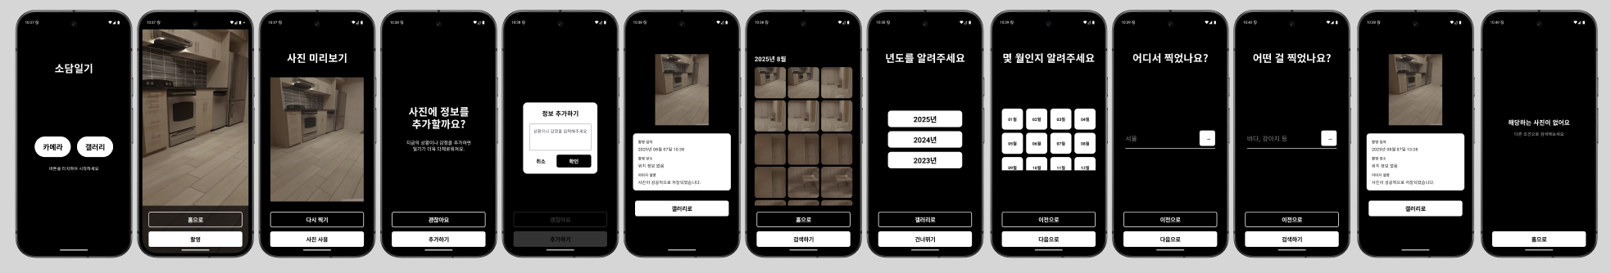
UX 최적화 방향 1. WCAG2Mobile (웹 컨텐츠 접근성 가이드)
WCAG 2.0에서 제시하는 접근성 설계의 4가지 원칙 → 인식의 용이성, 운용의 용이성, 이해의 용이성, 견고성
인식의 용이성
UI 상 텍스트는 짧고 명확한 단어로 구성
색에 무관한 인식 & 명도 대비
운용의 용이성
초점 : 현재 좌측 상단을 시작으로 하단으로 이동되는 논리적 구조.
컨트롤의 가로와 세로 크기는
각각 9mm 이상 제공
이해의 용이성
사용자 인터페이스의 일관성
견고성
폰트 관련 기능의 활용

Slide 21
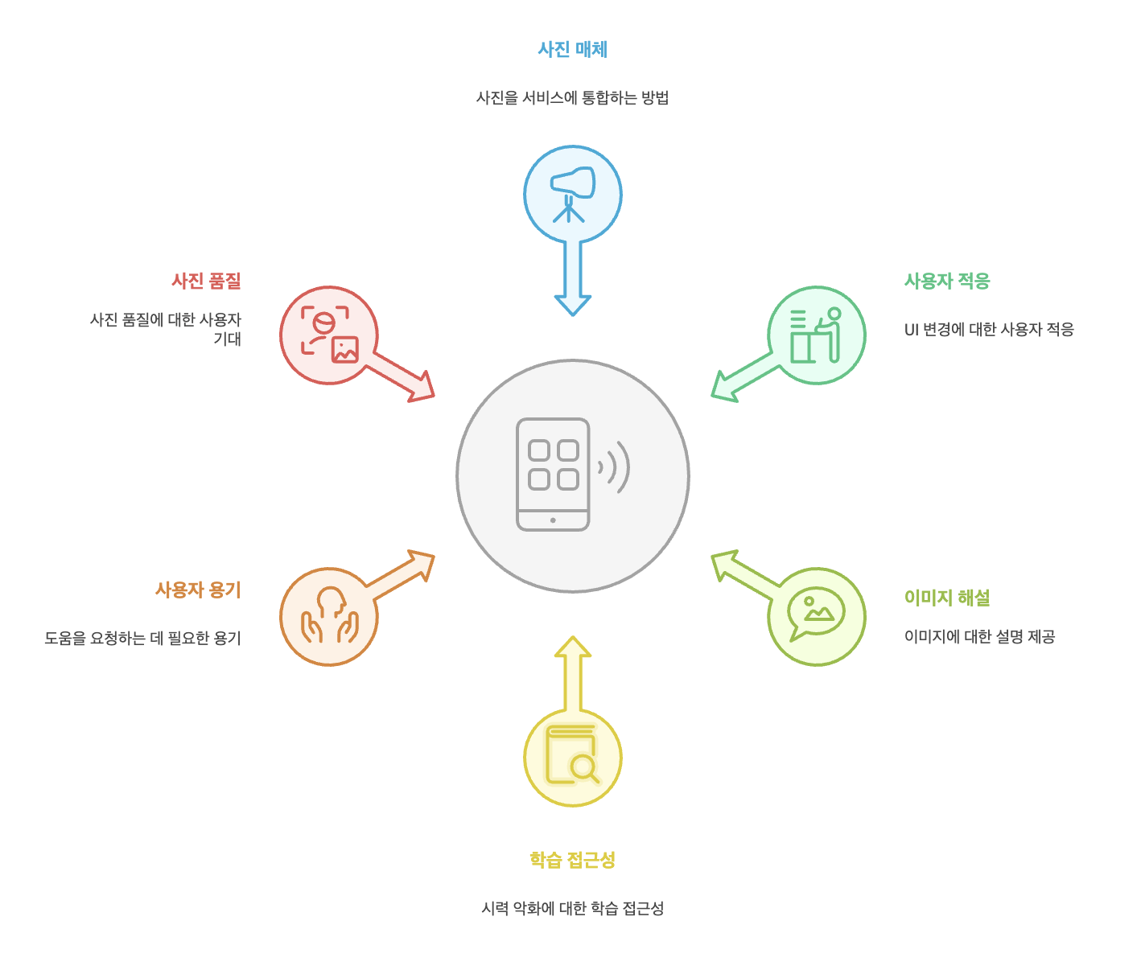
UX 최적화 방향 2. 실사용자와 소통
카카오톡 오픈채팅방
(소통하는 시각장애인의 지혜, 60명 )
한국시각장애인연합회
(전화 인터뷰)
강동 시각장애인 복지관 정보문화팀 (전화 문의)
디지털 접근성 진흥원
(메일 문의)

Slide 22
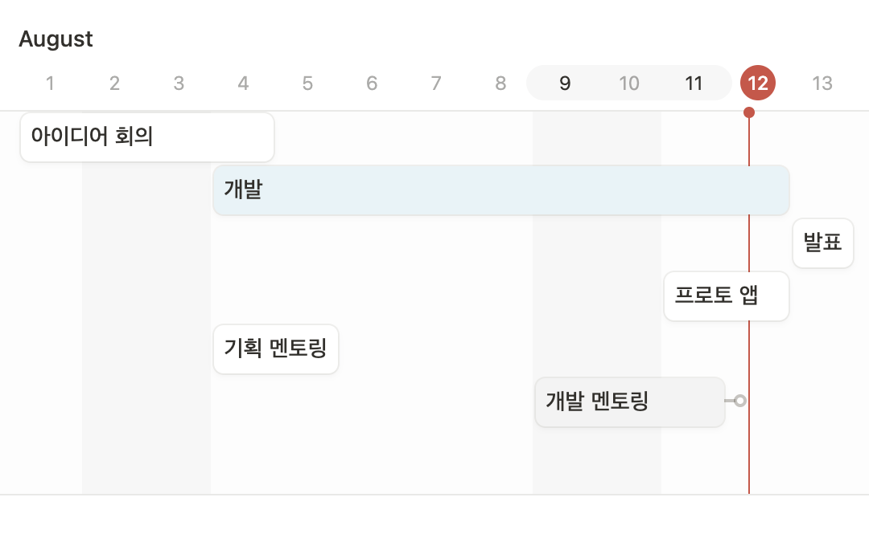
사용 기술, 개발일정
항목 | 기술 스택
프론트엔드 | Android (Kotlin, Jetpack Compose)
백엔드 | django
AI/ML | PyTorch ,BLIP 1 large,CLIP 1 base, GPT-4o
데이터베이스 | ROOM DB, DAO
배포 | Google Play Store

Slide 23
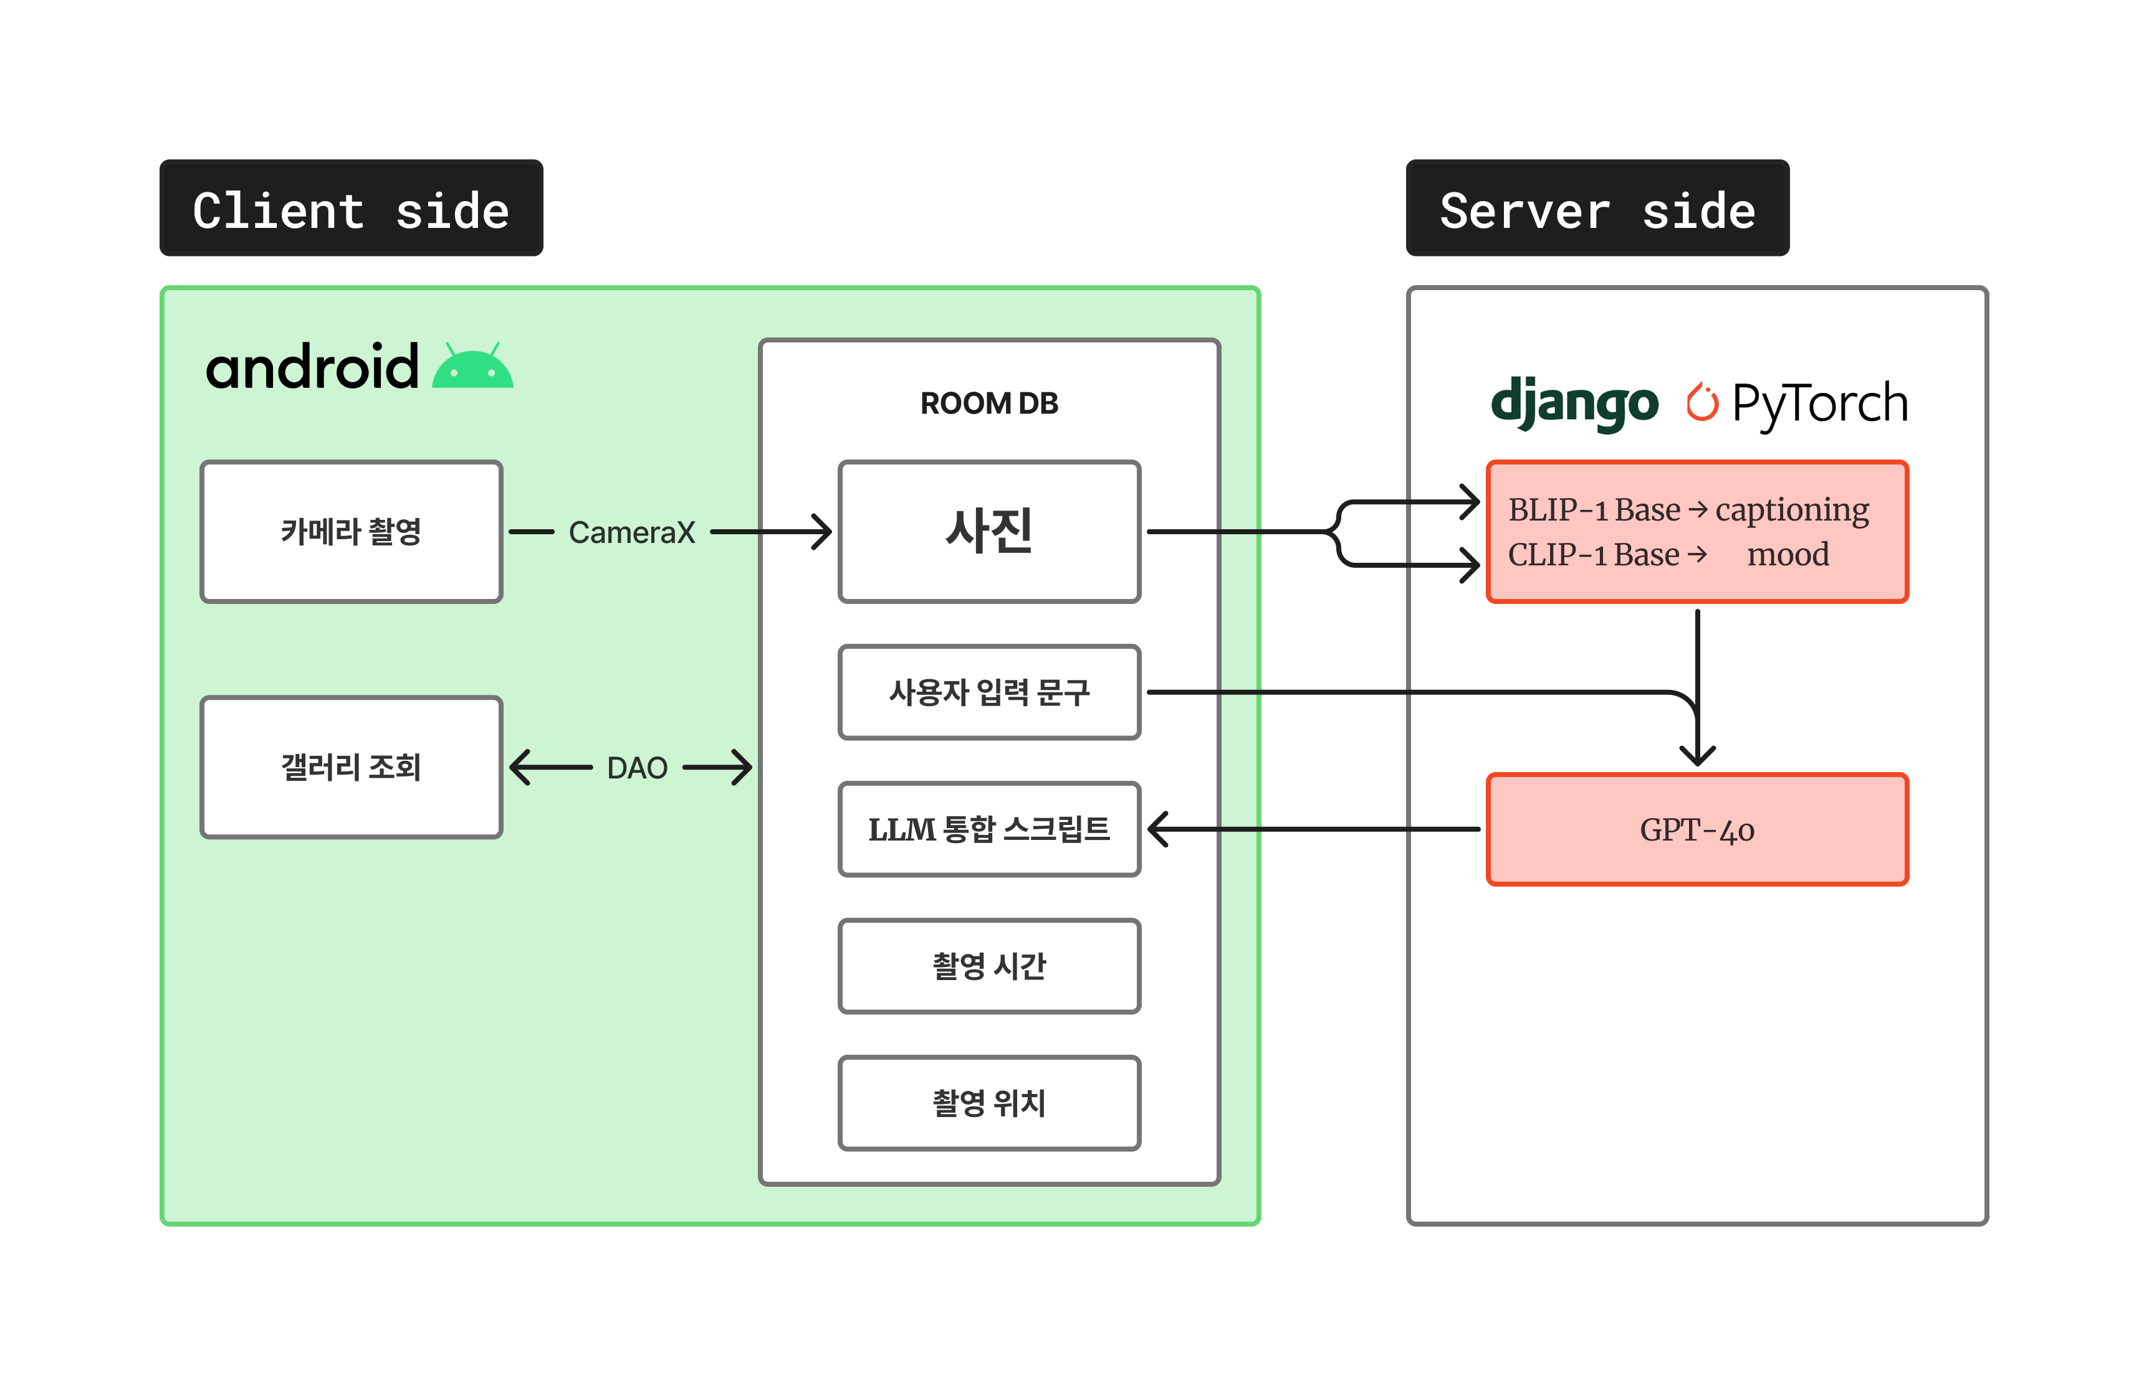
서비스 아키텍처

Slide 24

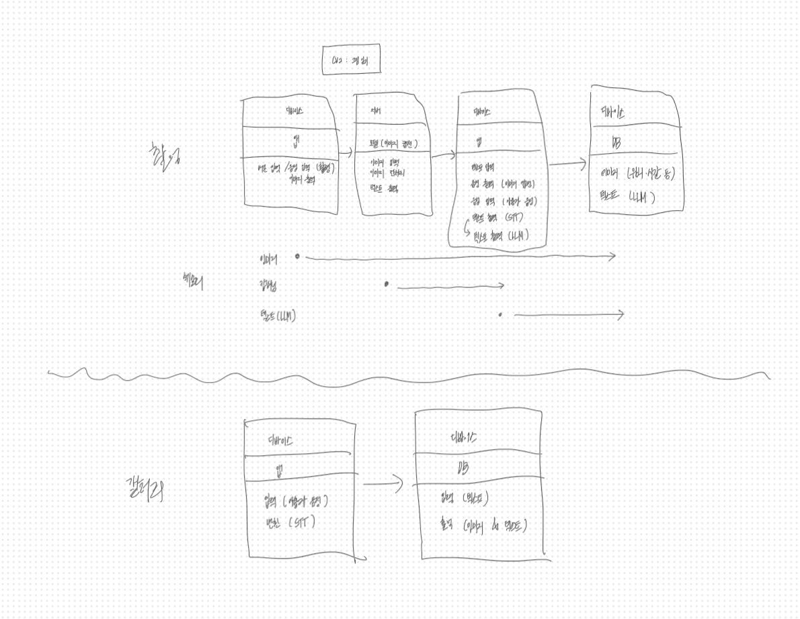
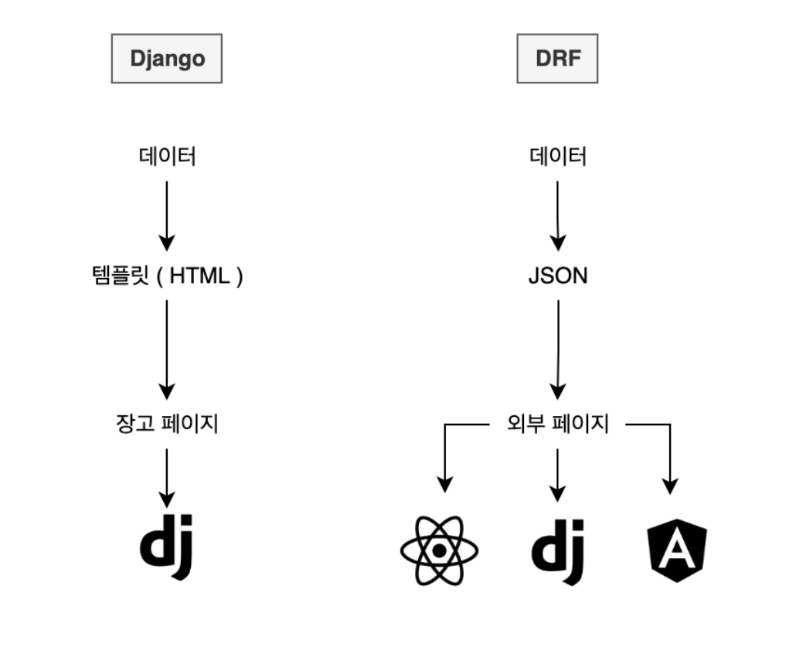
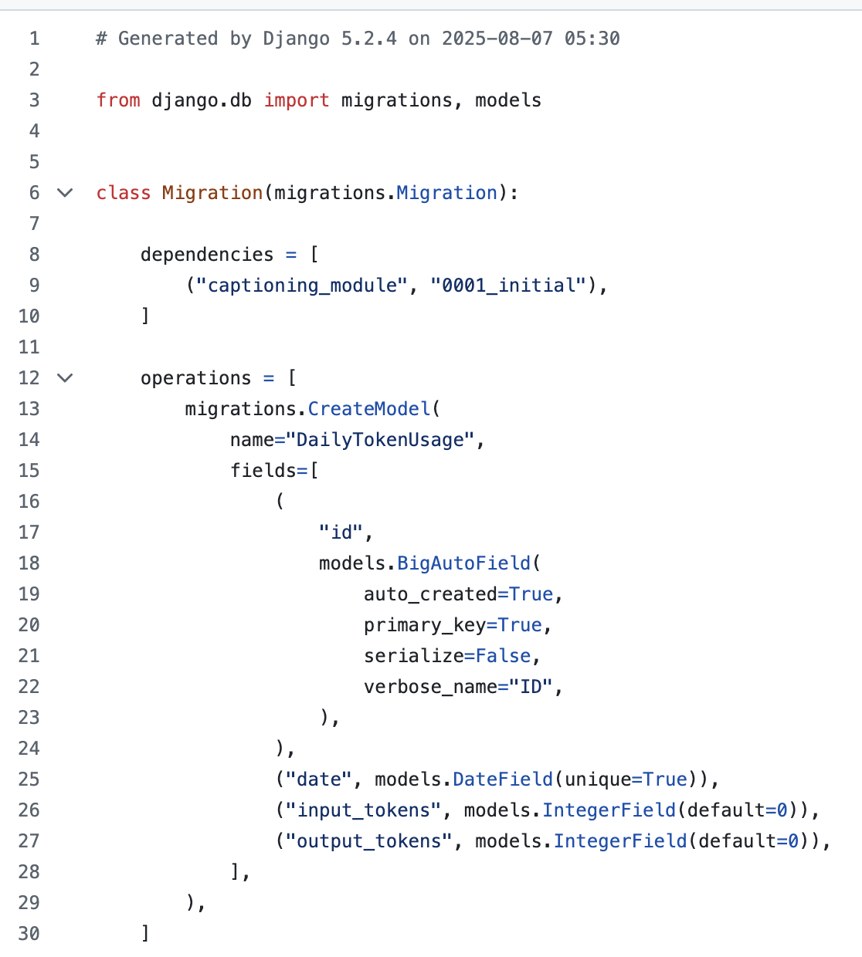
서버 & 백엔드
시퀀스 다이어그램 작성
DRF(Django REST Framework)를 활용해 API 서버 구축
LLM API 사용량을 추적하는 모델 정의

Slide 25
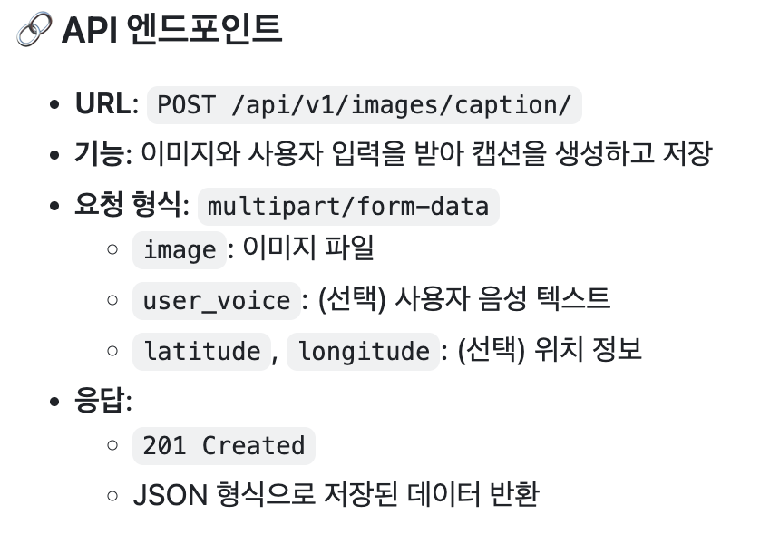

서버 & 백엔드
API 엔드포인트 설계
Test용 앱 나오기 전에 먼저 POSTMAN으로 로컬 환경에서 서버에 파일 전송 테스트 진행

Slide 26
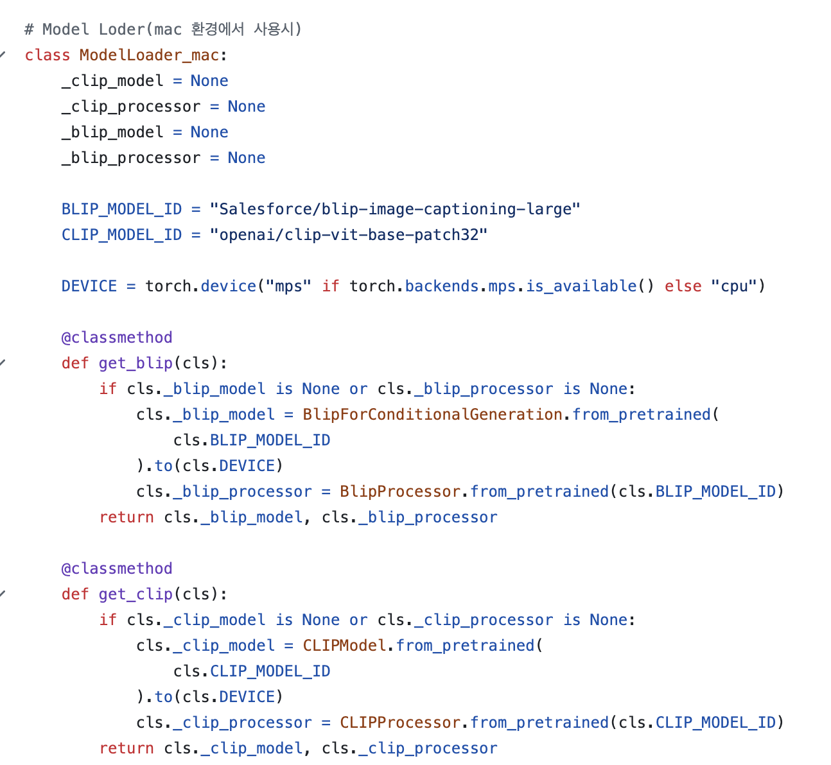
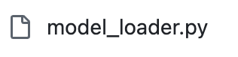
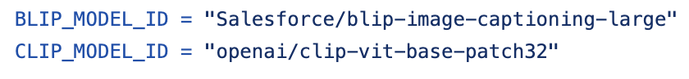
서버 & 백엔드
싱글톤 패턴으로 구성한 모델 로더를 서버 시작 시 한 번만 초기화해, 모든 요청에서 같은 모델 인스턴스를 안전하게 공유
future_blip = executor.submit(get_blip_analyze, image_data)
future_clip = executor.submit(get_clip_analyze, image_data)
스레드풀에 작업을 비동기로 제출하여 BLIP 분석과 CLIP 분석을 병렬 처리, 전체 처리 시간을 단축

Slide 27
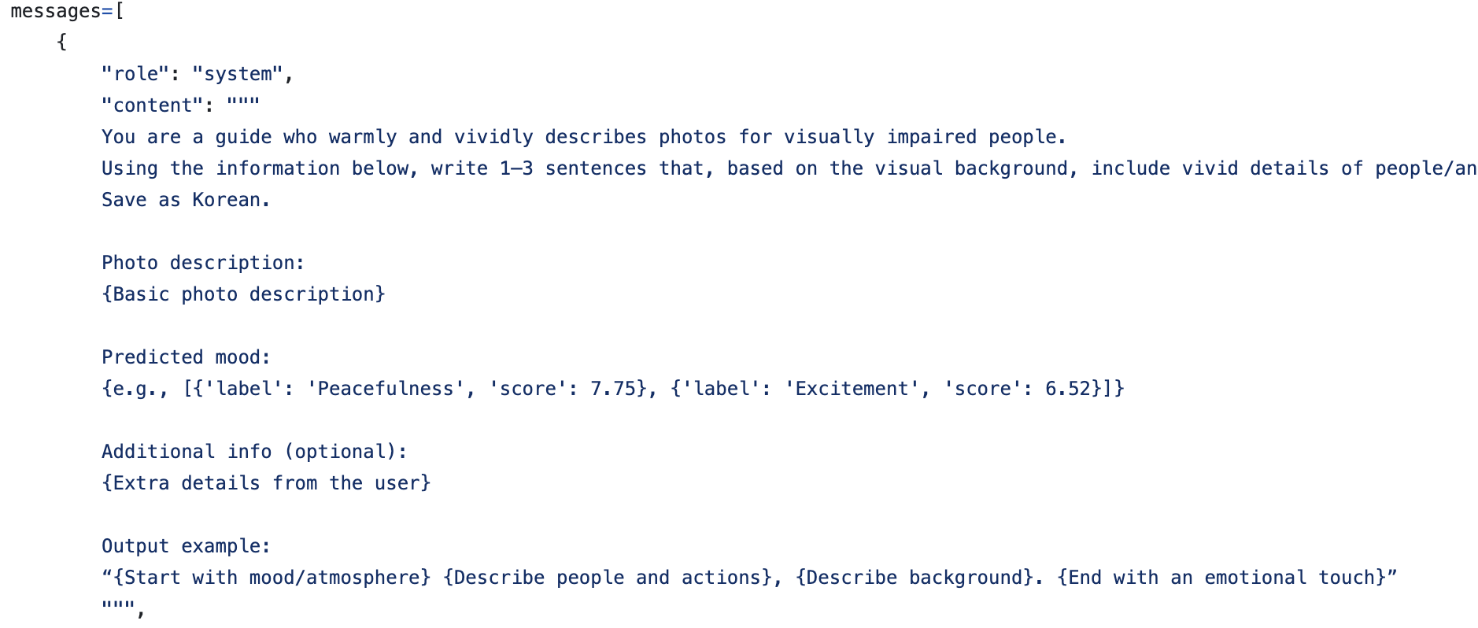
서버 & 백엔드
temperature(0~2) 기본값 1에서 0.3으로 조정했다

Slide 28
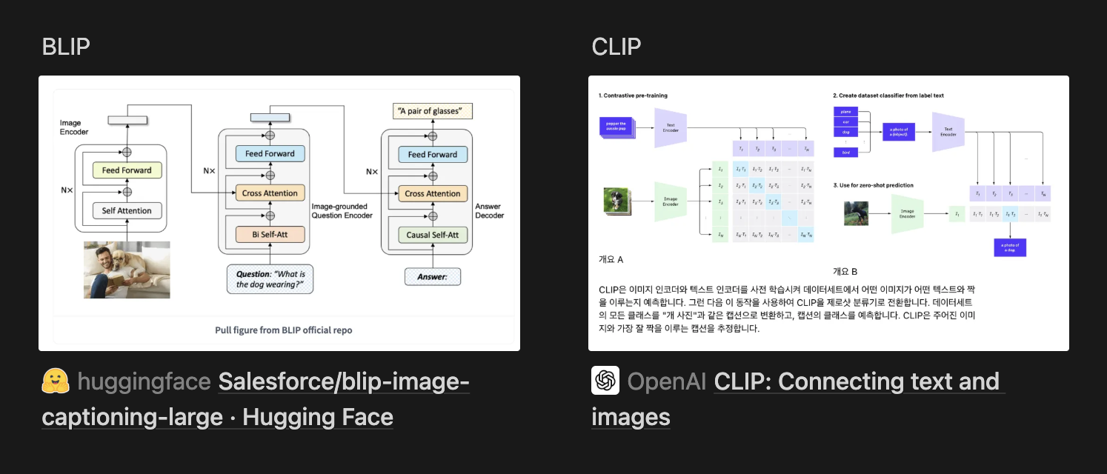
사용 모델

Slide 29
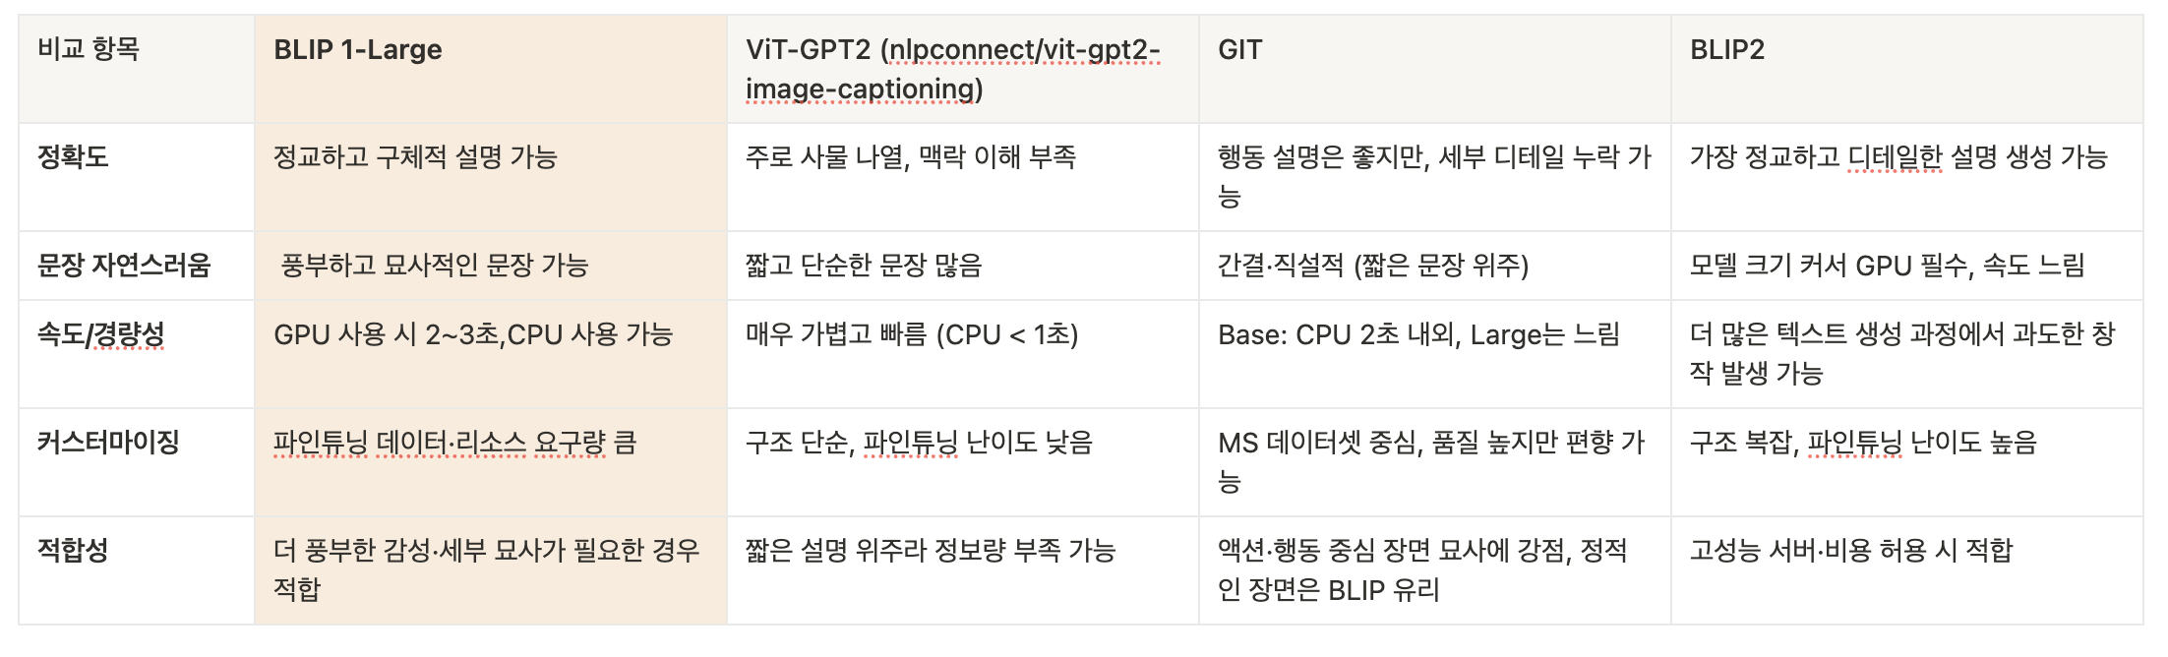
모델 비교-이미지 캡셔닝 모델

Slide 30
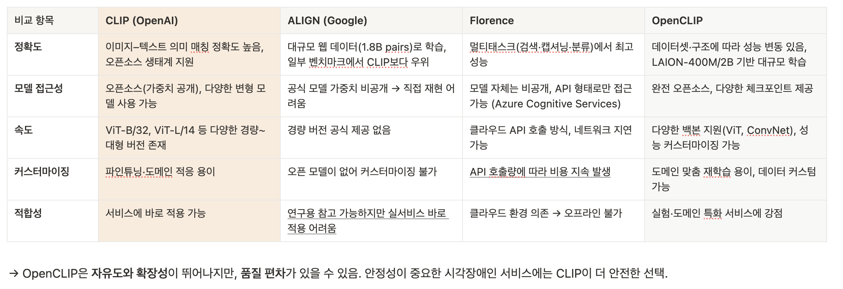
모델 비교-이미지 분위기 분석 모델

Slide 31
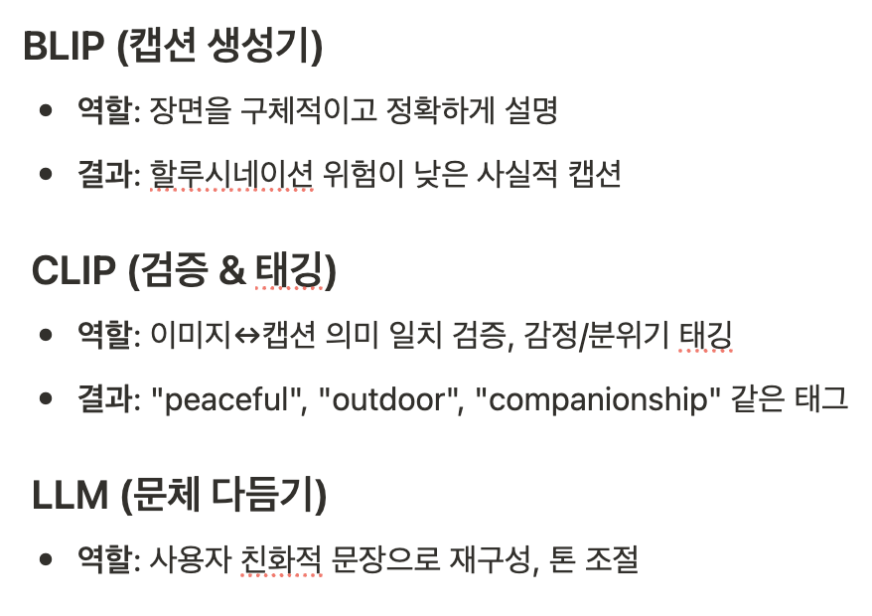
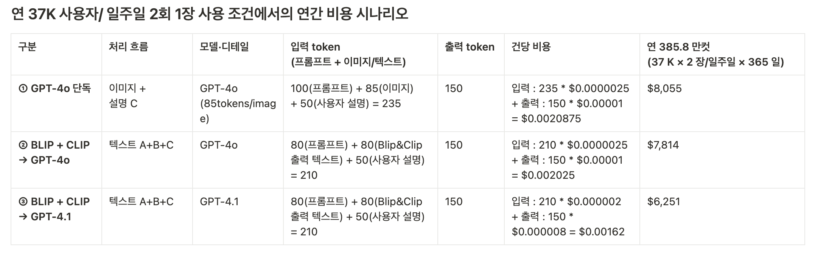
BLIP+CLIP+LLM 사용 이유

Slide 32
BLIP (Bootstrapped Language-Image Pre-T)
구조: MED (Multimodal mixture of Encoder-Decoder)
백본 : Vision Transformer Large
3단계 작동 방식
1.캡션 생성자
: Image to Text 모델이 이미지 직접 분석 → 새로운 캡션 생성
2.필터
: Text to Image 모델이 품질 검사
3.부트스트래핑
: 반복 학습 사이클을 통해 성능 개선
→ Self-Training: 노이즈 많은 웹 데이터를 유용한 자원으로 변환
[데이터셋]
수동 주석: COCO, Visual Genome
웹 수집: Conceptual Captions, Conceptual 12M, SBU Captions
구분 | BLIP-Base | BLIP-Large
백본 | ViT-B | ViT-L
파라미터 | 86M | 307M
히든 차원 | 768 | 1024
어텐션 헤드 | 12 | 16
레이어 | 12 | 12
MLP 차원 | 3072 | 4096
BLIP-Large는
향상된 정확도와 효율성을 제공하는
고성능 멀티모달 모델
비전-언어 태스크에서
SOTA(State-Of-The-Art) 성능

Slide 33
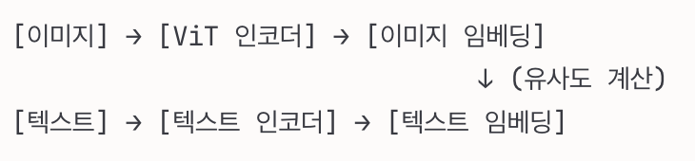
CLIP (Contrastive Language-Image Pre-T)
듀얼 인코더 구조:
이미지 인코더: ViT-B/32 Transformer → 이미지/압축 → 이미지 임베딩
텍스트 인코더: Masked Self-attention Transformer → 텍스트/압축 → 텍스트 임베딩
학습 방식
서로 관련 있는 것은 가깝게, 관련 없는 것은 멀리 배치하는
Contrastive Learning (대조학습)을 통해 이미지와 텍스트를 같은 임베딩 공간에 매핑
31개의 MOODS = [
"평화로움", "따뜻함", "쓸쓸함", "기쁨", "설렘", "슬픔", "여유로움", "고독함", "아픔", "행복", "차분함", "긴장감", "만족감", "행복감", "분노", "불안", "낭만", "공허함", "기대", "밝음","희망", "후련함", "흥분", "피곤함", "잔잔함", "신비로움", "몽환적", "우울함", "즐거움", "편안함", "진중함"]
사진을 통해 얻을 수 있는 분위기, 감정을 중점으로 무드 선정

Slide 34
BLIP & CLIP 라이선스
BLIP ->
BSD 3-Clause License
사용 허용: 소스/바이너리 형태로, 수정 여부와 관계없이 재배포 및 사용 가능
조건:
소스 코드 재배포 시 저작권 고지, 조건 목록, 면책 조항 포함
바이너리 재배포 시 문서·자료에 저작권 고지, 조건 목록, 면책 조항 포함
저작권자나 기여자 이름을 홍보·광고에 사용 불가 (사전 서면 동의 필요)
면책: 소프트웨어는 "있는 그대로" 제공되며,
상품성, 특정 목적 적합성 등 명시적/묵시적 보증 없음
사용으로 인한 직·간접적 손해에 대한 책임 없음
CLIP ->
OpenAI 공식 리포지토리 (GitHub) 기준 MIT 라이선스로 공개

Slide 35
BM 및 운영 계획

Slide 36
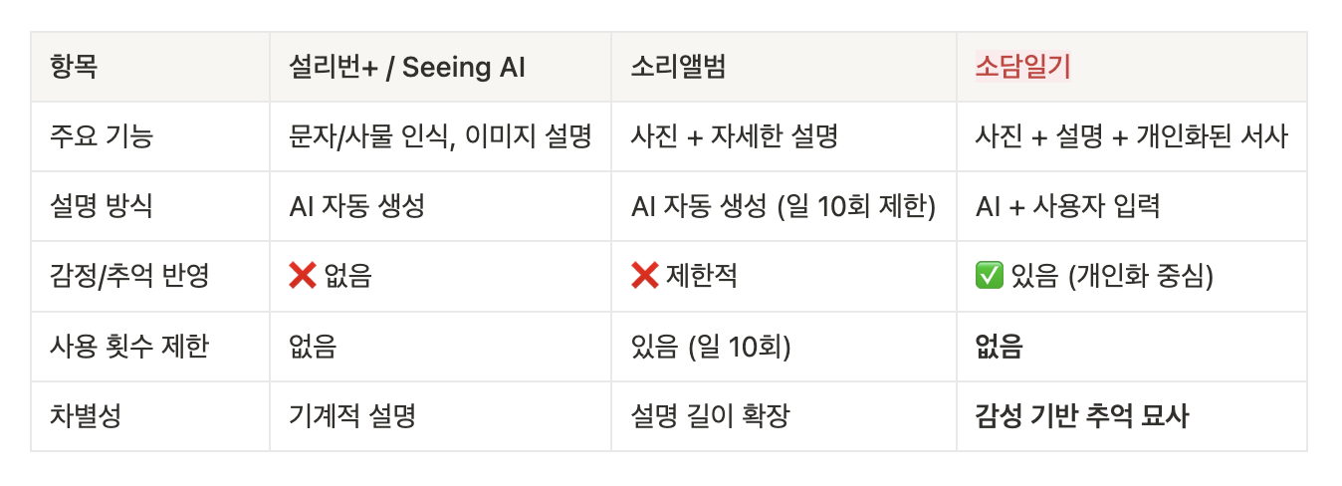
경쟁사 분석

Slide 37
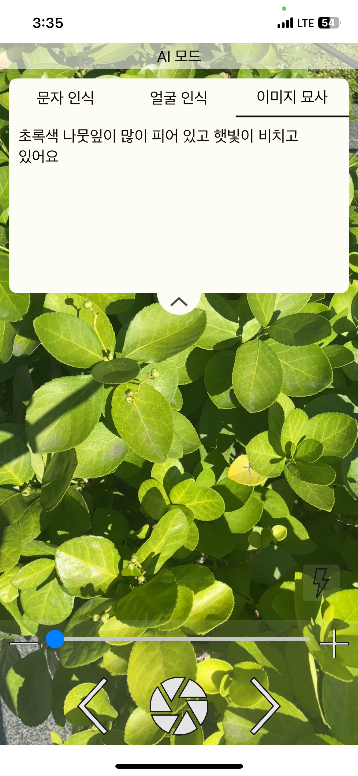
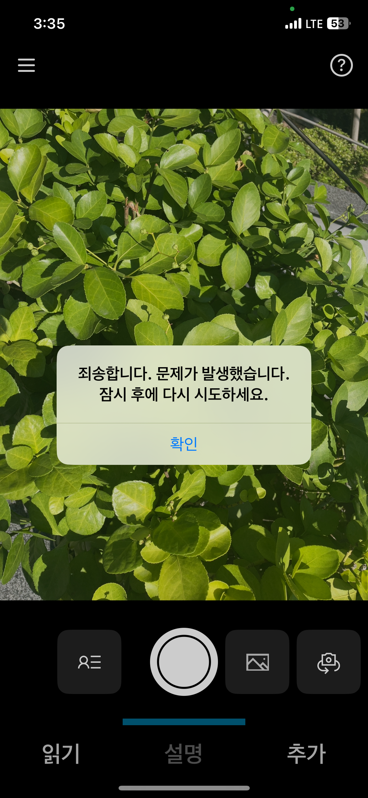
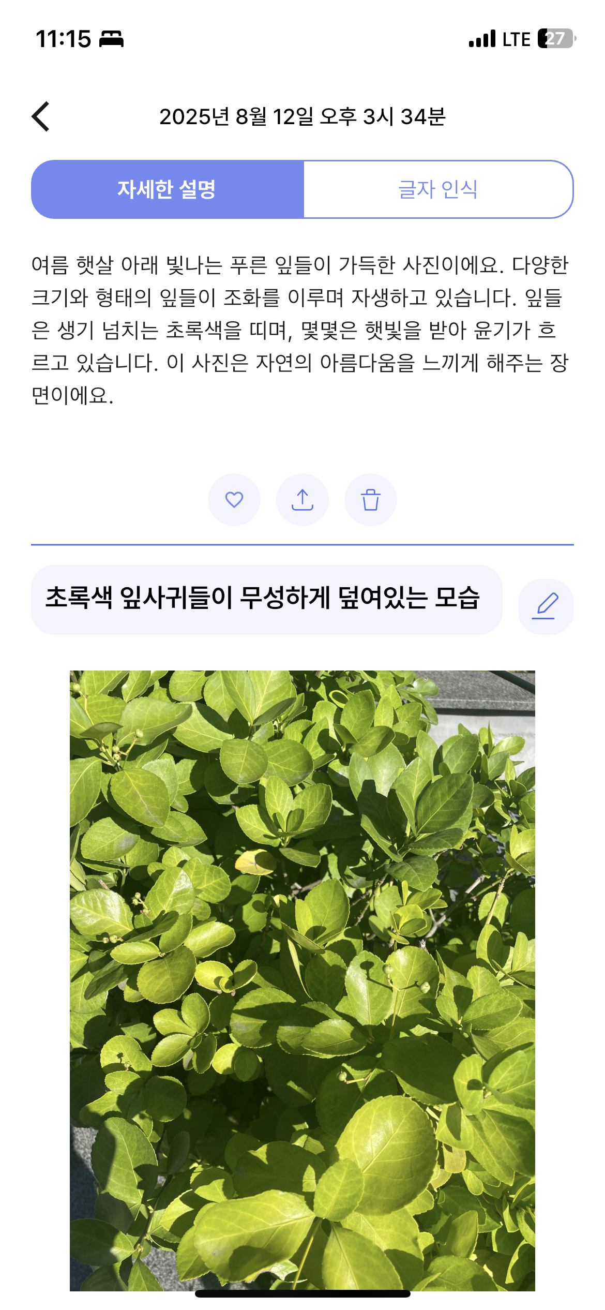
경쟁사 분석
< 설리번+ >
< Seeing AI>
< 소리앨범>

Slide 38
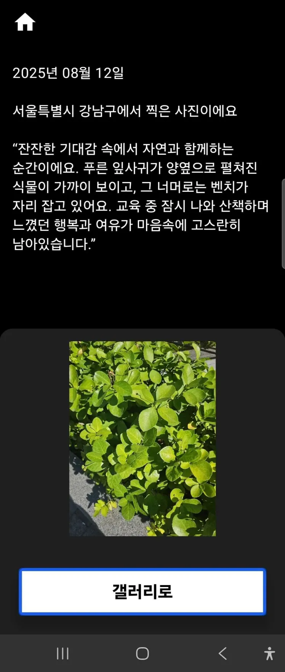
< 소담일기 >

Slide 39
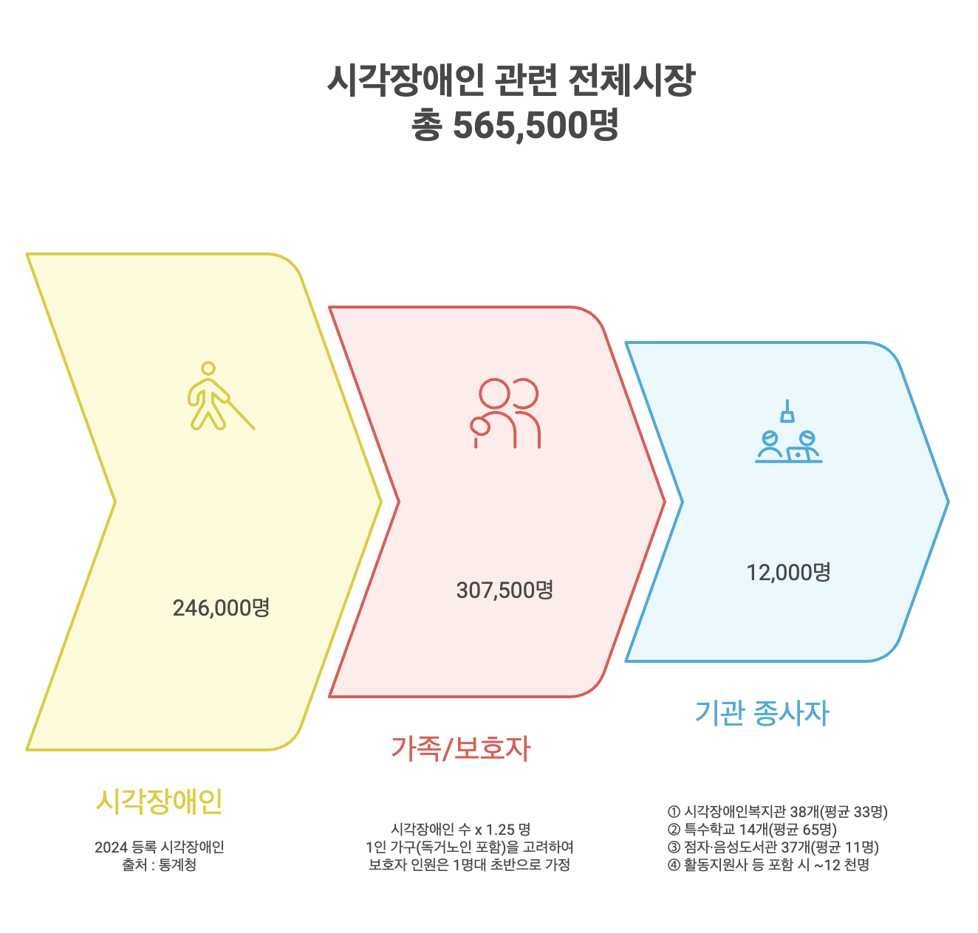
1. TAM (Total Addressable Market)

Slide 40
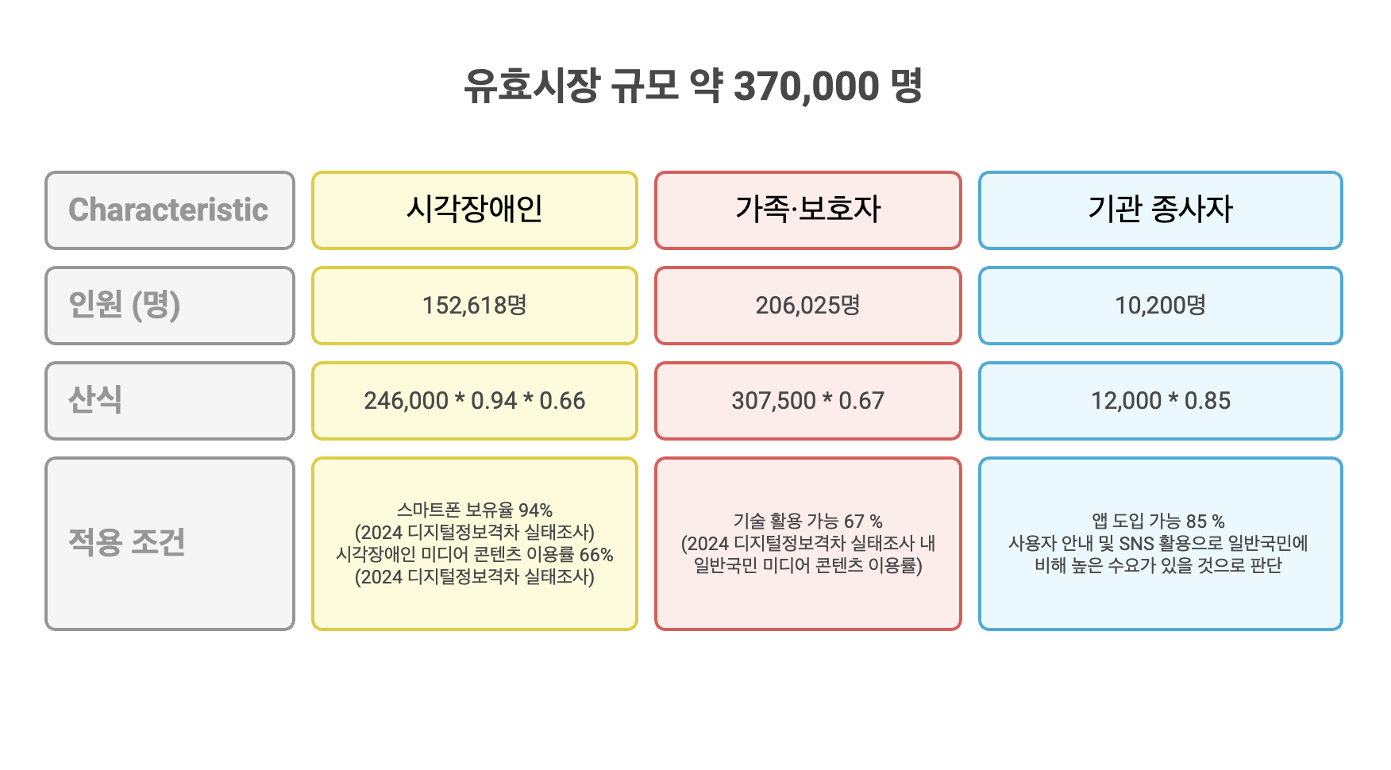
2. SAM (Serviceable Available Market)

Slide 41
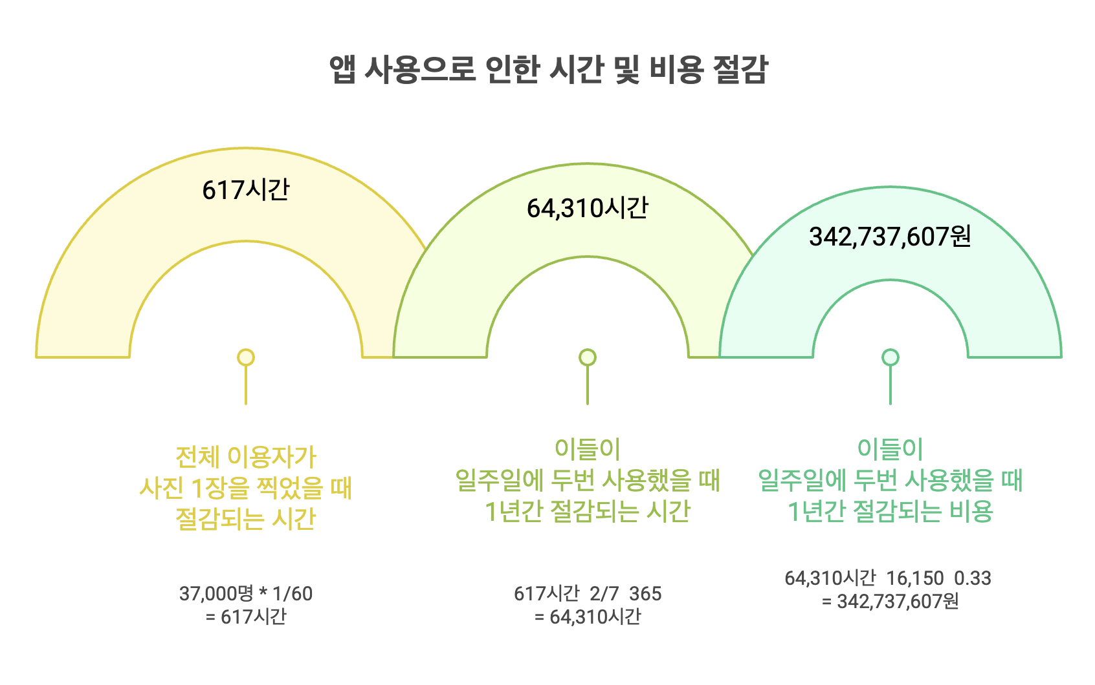
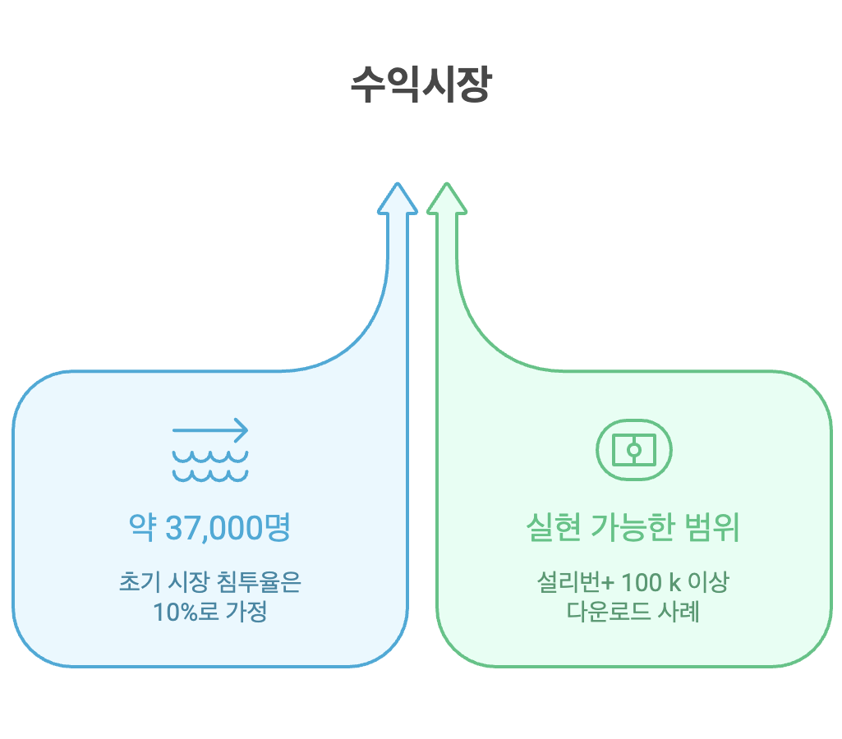
3. SOM (Serviceable Obtainable Market)
사진 1장당 설명 소요 시간 가정 : 약 1분
2024년 장애인활동지원 단가 16,150원,
디지털기기 이용시 문제해결을 위해 장애인 33%가 정부나 공공기관 도움
(2024 디지털정보격차 실태조사)

Slide 42
사업 지속을 위한 지원
띵크어스 파트너스(롯데카드)
ESG 카테고리 중 1개 이상 해당되는 기업 지원
지원금 총 1.1억(1등 :3천만원, 2등 2천만원, 3등 1천만원)
소셜벤처 혁신경연대회(성동구청, MYSC 투자 및 컨설팅사)
소셜미션 및 사회적 가치 확인 가능한 스타트업 및 스케일업 기업 지원
대상 2000만원 부터 특별상 500만원까지
사회성과인센티브(Social progress credit)-재단
기업의 사회성과를 화폐화하여 이에 대한 인센티브를 제공하는 방식
사용자가 사용하는 만큼 인센티브 쌓임
C랩 아웃사이드 스타트업(삼성)
모집분야 AI, ESG, 콘텐츠&서비스 포함
시리즈B 이하 투자를 받은 스타트업이 조건이므로 초기 참여는 불가

Slide 43
팀원 자체 피드백
사회적 가치라는, 숫자로 표현되지 않는 것을 충분히 가져다 줄 수 있다는 것을 증명하기 위해 숫자로 근거를 만들어야 한다는 점이 단순하게 느껴지지 않았습니다.
그렇기에 단순히 통계를 보고 그것을 가져온다는 방식이 아닌 통계를 분석하고 해석하는 과정이 필요하였고 이에 대한 능력이 부족하였던 것이 아쉬습니다.
성공적인 프로토타입 구현에도 불구하고, 2주라는 짧은 시간과 한정된 예산으로 인해 서비스의 확장성과 안정성을 충분히 확보하지 못한 점이 아쉽습니다.

Slide 44
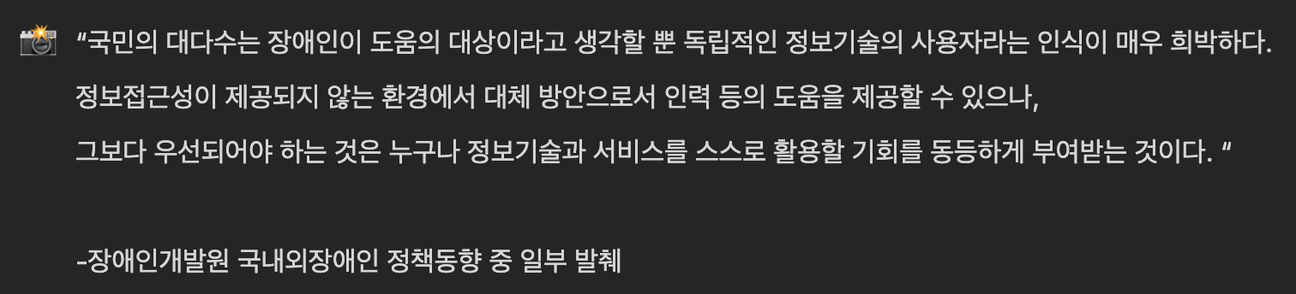
당신의 오늘이, 내일도 기억되기 바랍니다 ☀️

